Slide 1
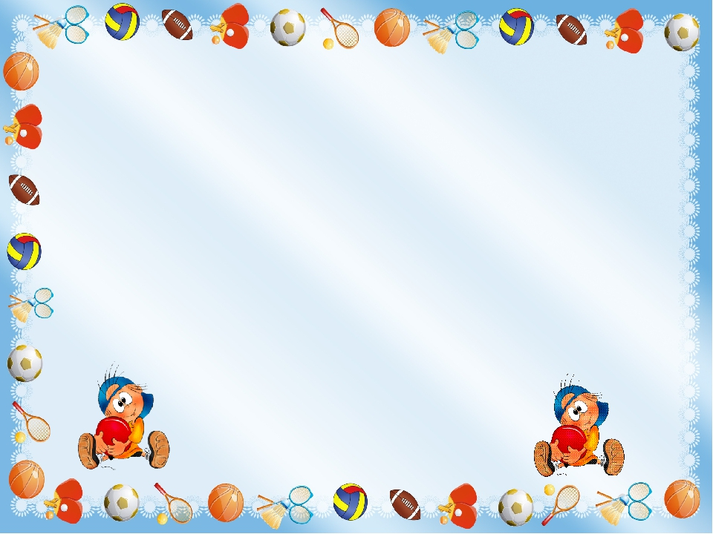
МАДОУ «Детский сад №21»
ГО «город Ирбит»
Кинезиологические упражнения для детей с ОВЗ
Инструктор по физической культуре:
Короткова Э.А.

Slide 2
Кинезиология - наука о развитии головного мозга через движение.
Кинезиологические упражнение – это комплекс движений позволяющих активизировать межполушарное воздействие.
Кинезиологические упражнения развивают мозолистое тело, повышают стрессоустойчивость, синхронизируют работу полушарий, улучшают мыслительную деятельность, способствуют улучшению памяти и внимания, облегчают процесс чтения и письма, благотворно воздействуют на весь организм ребенка.

Slide 3
Цель: помочь ребенку применять эти упражнения в свободной деятельности для развития своего интеллекта и снятия мускульной зажатости в стрессовых ситуациях, используя различные виды мячей.
Задачи:
развивать переключаемость движении, прямой захват кистями рук и боковой захват;
развивать внимание, умение действовать по инструкции взрослого;
воспитывать целеустремленность;
развивать регуляцию силы броска и координацию правильного направления при работе с мячом.

Slide 4
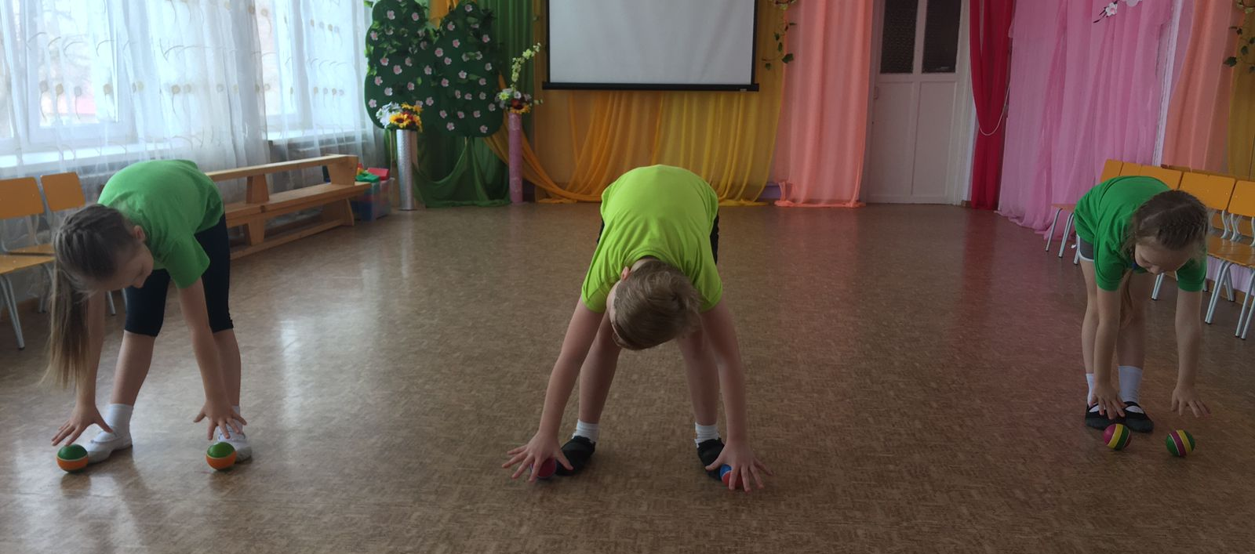
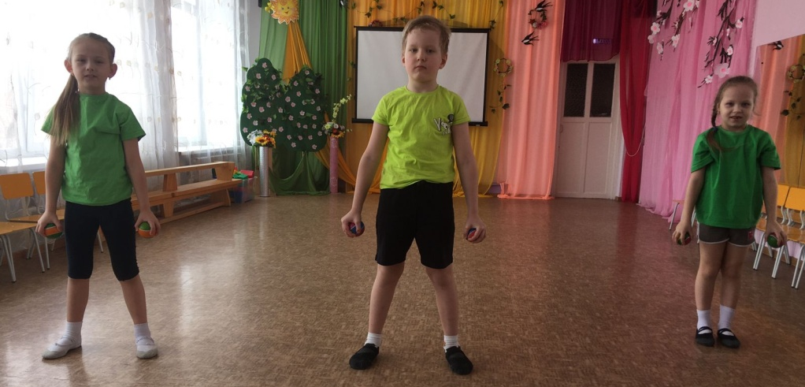
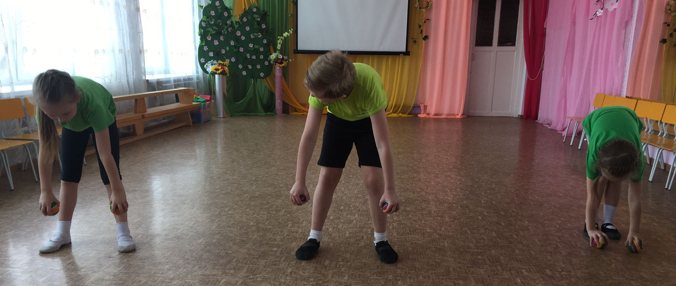
«Обезьянка»
1
«Обезьянка», мяч захватываем сверху, задействуя все пальцы
(цель: почувствовать работу кисти руки).

Slide 5
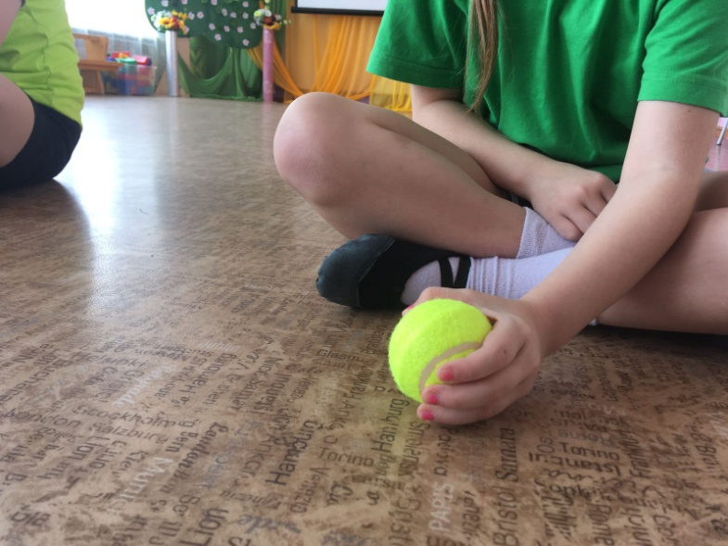
«Стаканчик»
2
«Стаканчик», мяч захватывается тем же движением, когда мы держим стакан, с боков мяч захватывается с одной стороны большим пальцем, с другой стороны всеми оставшимися пальцами (цель: вся рука включена в работу)

Slide 6
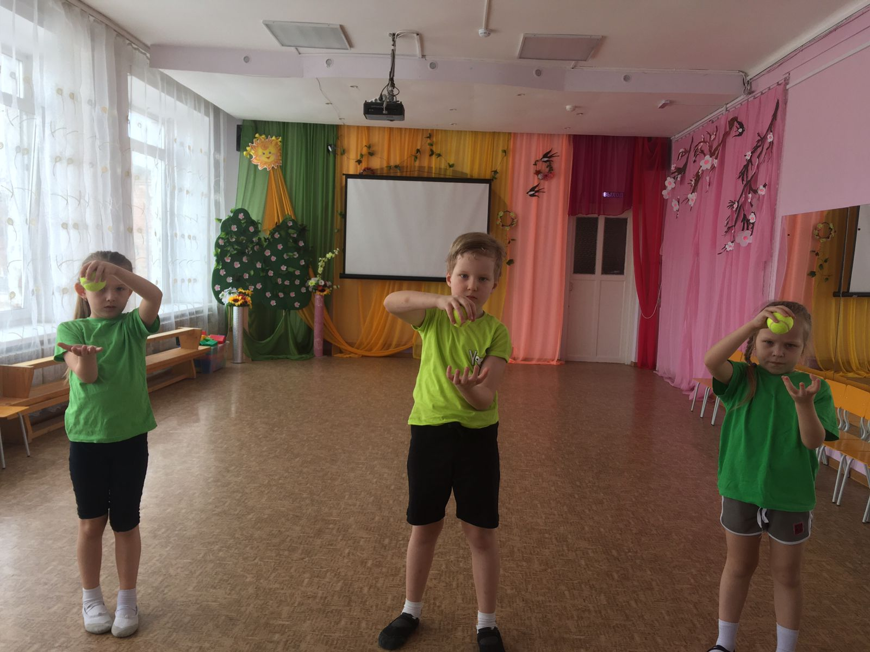
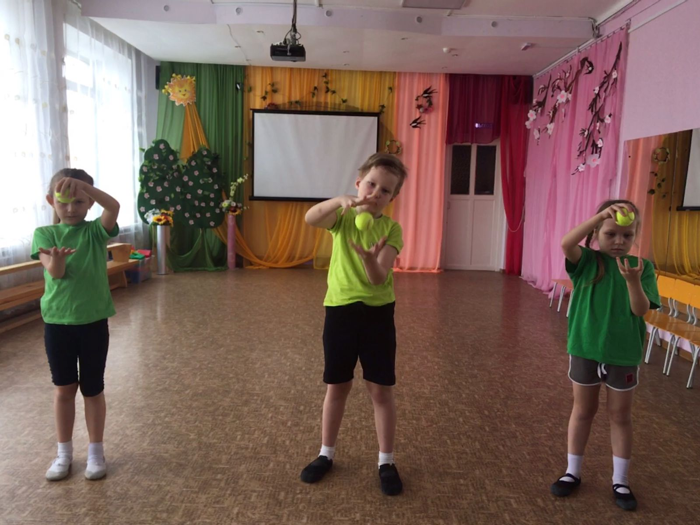
«Чашечка»
3
«Чашечка», мяч бросаем «обезьянкой», ловим, подставляя ладонь снизу, под мяч.

Slide 7
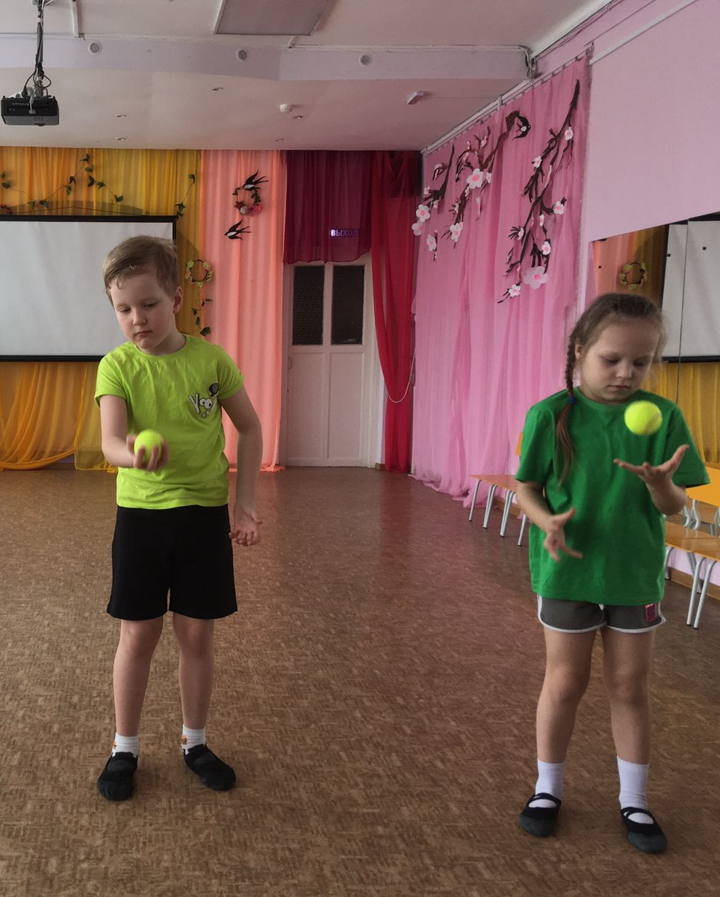
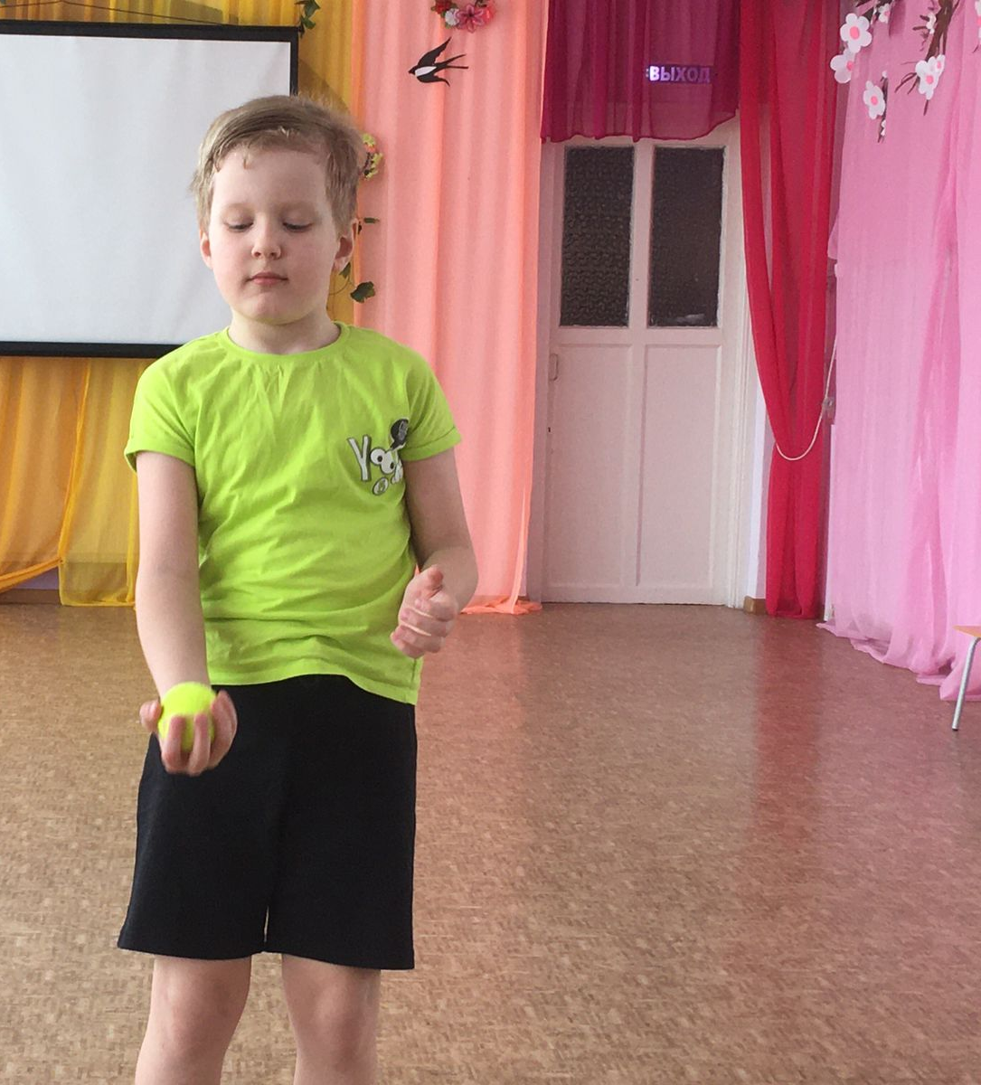
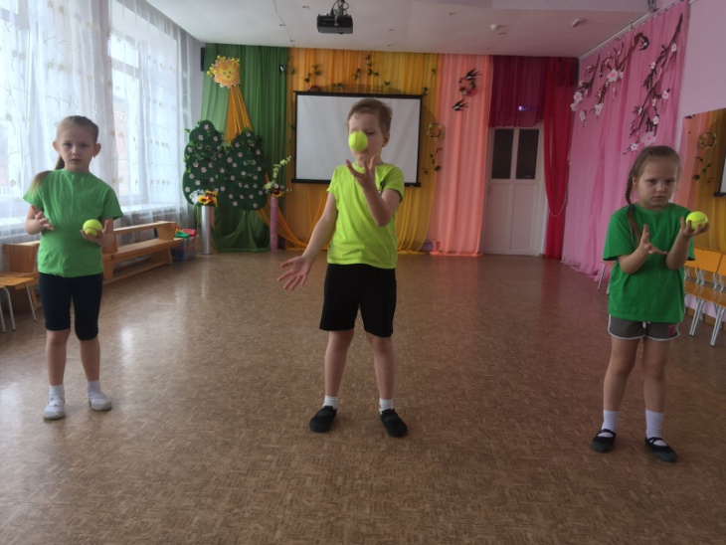
4
«Перебрасывания»
«Перебрасывания», мяч перебрасываем из руки в руку через пол или навесу перед собой, обязательное условие: отслеживание мяча глазами.

Slide 8
4
«Перебрасывания»
«Перебрасывания», мяч перебрасываем из руки в руку через пол или навесу перед собой, обязательное условие: отслеживание мяча глазами.

Slide 9
Спасибо за внимание!

